Slide 1
BÀI TẬP LỚN LẬP TRÌNH JAVA
Đề tài: XÂY DỰNG PHẦN MỀM QUẢN LÝ THƯ VIỆN BẰNG JAVA
Giảng viên hướng dẫn: TS. Trần Việt Trung
NHÓM 06
Nhóm sinh viên thực hiện: Trần Văn Thuấn 20102265
Lưu Văn Dũng 20101277
Đinh Ngọc Nam 20101903
Nguyễn Xuân Bách 20101124

Slide 2
NỘI DUNG
Giới thiệu đề tài
Đặt vấn đề
Mục tiêu
Công nghệ sử dụng
Phân tích thiết kế hệ thống
Biểu đồ usecase
Thiết kế cơ sở dữ liệu
Tổng quan chương trình
Demo
Kết luận

Slide 3
GIỚI THIỆU ĐỀ TÀI
Đặt vấn đề
Trên thế giới cũng như ở Việt Nam, CNTT đã trở thành một công nghệ mũi nhọn
Nó là ngành khoa học kỹ thuật không thể thiếu trong việc áp dụng vào các hoạt động
Ở nước ta hiện nay, việc áp dụng vi tính hóa trong quản lý cơ quan tổ chức đang rất phổ biến và trở nên cấp thiết.
Đối với hệ thống quản lý thư viện cũng vậy. Để đáp ứng nhu cầu thuận tiện cho việc quản lý sách, thành viên, công tác mượn trả với một dữ liệu lớn
HỆ THỐNG QUẢN LÝ THƯ VIỆN

Slide 4
GIỚI THIỆU ĐỀ TÀI
Mục tiêu
Xây dựng chương trình quản lý thư viện tiện lợi, giao diện dễ sử dụng
Quản lý được đầu sách, thành viên, công tác mượn trả
Các tính năng thêm như: hỗ trợ tìm kiếm sách, thành viên, in danh sách
Công nghệ sử dụng
Chương trình được viết bằng ngôn ngữ JAVA
Sử dụng cở sở dữ liệu MS Access

Slide 5
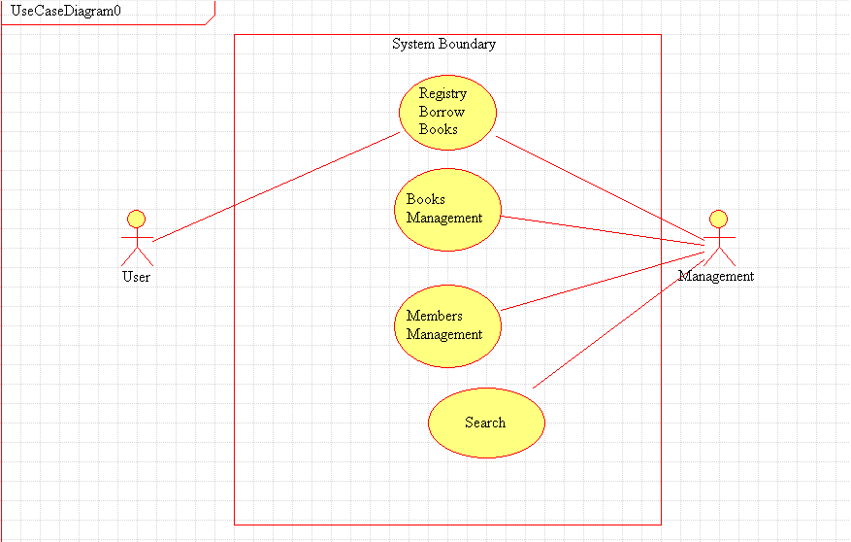
PHÂN TÍCH THIẾT KẾ HỆ THỐNG
Biểu đồ usecase tổng quan:

Slide 6
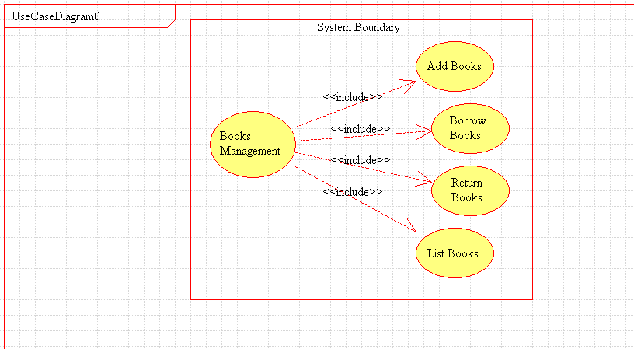
PHÂN TÍCH THIẾT KẾ HỆ THỐNG
Biểu đồ usecase phân rã của chức năng quản lý sách:

Slide 7
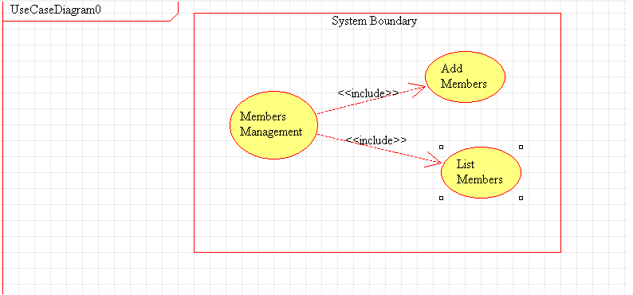
PHÂN TÍCH THIẾT KẾ HỆ THỐNG
Biểu đồ usecase phân rã chức năng quản lý thành viên:

Slide 8
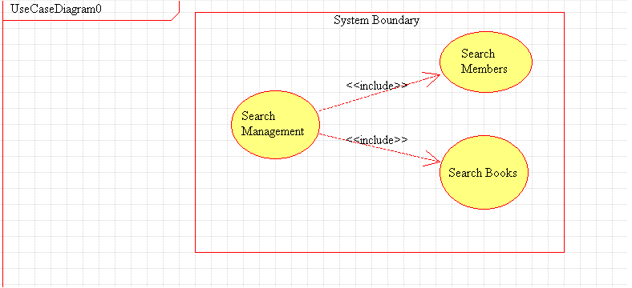
PHÂN TÍCH THIẾT KẾ HỆ THỐNG
Biểu đồ usecase phân rã chức năng tìm kiếm:

Slide 9
PHÂN TÍCH THIẾT KẾ HỆ THỐNG
Thiết kế cơ sở dữ liệu:
Bảng “Books”: Lưu các thông tin đầu sách
Tên trường | Kiểu dữ liệu | Chú thích
BookID | AutoNumber | Mã sách (Primary Key)
Subject | Short Text (255) | Chủ đề sách
Title | Short Text (255) | Tiêu đề sách
Author | Short Text (255) | Tác giả sách
Publisher | Short Text (255) | Nhà phát hành sách
Copyright | Number | Bản quyền
Edition | Number | Số bản
Pages | Number | Số trang

Slide 10
PHÂN TÍCH THIẾT KẾ HỆ THỐNG
Thiết kế cơ sở dữ liệu:
Bảng “Books”: Lưu các thông tin đầu sách
Tên trường | Kiểu dữ liệu | Chú thích
ISBN | Short Text (255) | Mã tiêu chuẩn quốc tế cho sách
NumberOfBooks | Number | Số sách
NumberOfAvailbleBooks | Number | Số sách còn trong thư viện
NumberOfBorrowedBooks | Number | Số sách đã cho mượn
Library | Short Text (255) | Thư viện
Availble | Yes/No | Trạng thái sách (còn/không còn)
ShelfNo | Number

Slide 11
PHÂN TÍCH THIẾT KẾ HỆ THỐNG
Thiết kế cơ sở dữ liệu:
Bảng “Members”: Lưu các thông tin thành viên
Tên trường | Kiểu dữ liệu | Chú thích
MemberID | AutoNumber | Mã thành viên (Primary Key)
ID | Number | Mã số thành viên
Password | Short Text (255) | Password thành viên
NAME | Short Text (255) | Tên thành viên
EMAIL | Short Text (255) | Email thành viên
Major | Short Text (255) | Chuyên môn
NumberOfBooks | Number | Số sách mượn
Money | Number | Tiền đặt cọc
Expired | Date/Time | Ngày hết hạn

Slide 12
PHÂN TÍCH THIẾT KẾ HỆ THỐNG
Thiết kế cơ sở dữ liệu:
Bảng “Borrow”: Lưu thông tin mượn sách
Tên trường | Kiểu dữ liệu | Chú thích
BookID | Number | Mã sách
MemberID | Number | Mã thành viên
DayOfBorrowed | Date/Time | Ngày mượn
DayOfReturn | Date/Time | Ngày trả

Slide 13
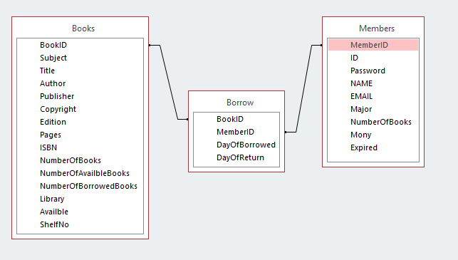
PHÂN TÍCH THIẾT KẾ HỆ THỐNG
Quan hệ giữa các bảng

Slide 14
TỔNG QUAN CHƯƠNG TRÌNH
Package ui gồm các class về giao diện chương trình sử dụng giao diện đồ họa swing
ToolBar
StatusBar
MenuBar
JLibrary: Giao diện chính của chương trình và các Action Listener khi kích vào các chức năng.
Center: Tùy biến giao diện hiển thị (kích thước, vị trí)

Slide 15
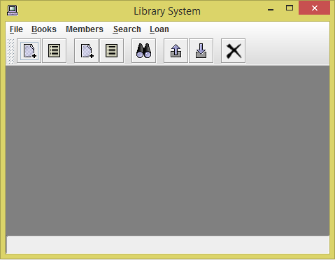
TỔNG QUAN CHƯƠNG TRÌNH
Giao diện chương trình:

Slide 16
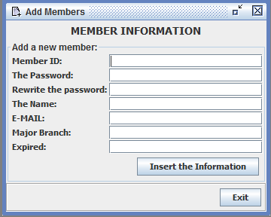
TỔNG QUAN CHƯƠNG TRÌNH
Package members gồm các class liên quan đến thành viên:
Members: Khởi tạo thuộc tính cho đối tượng Member và kết nối CSDL (Table Members)
AddMembers: Sử dụng giao diện đồ họa swing cho phép thêm thông tin thành viên.

Slide 17
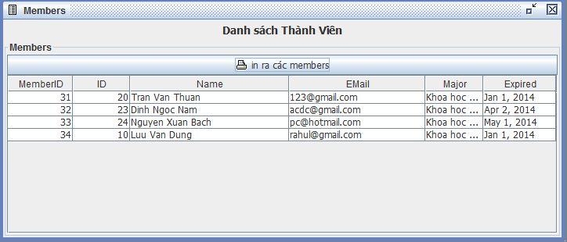
TỔNG QUAN CHƯƠNG TRÌNH
Package members gồm các class liên quan đến thành viên:
ListMembers: Hiển thị danh sách thành viên
ListSearchMembers: Danh sách tìm kiếm thành viên
PrintingMembers: Hiển thi thông tin thành viên

Slide 18
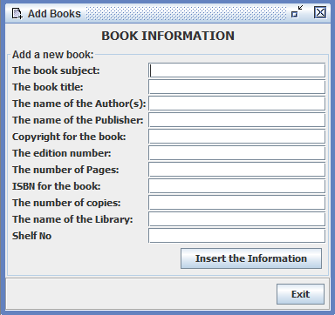
TỔNG QUAN CHƯƠNG TRÌNH
Package books gồm các class về sách và mượn trả sách:
Books: Khởi tạo các thuộc tính cho đối tượng Book và kết nối với CSDL (Table Books)
AddBooks: Sử dụng giao diện đồ họa swing cho phép thêm thông tin sách

Slide 19
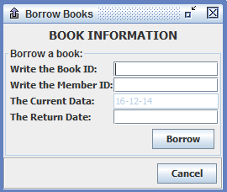
TỔNG QUAN CHƯƠNG TRÌNH
Package books gồm các class về sách và mượn trả sách:
BorrowBooks: Chức năng mượn sách sử dụng giao diện đồ họa swing

Slide 20
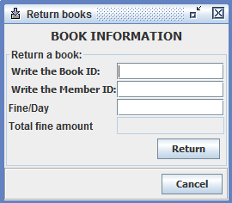
TỔNG QUAN CHƯƠNG TRÌNH
Package books gồm các class về sách và mượn trả sách:
ReturnBooks: Chức năng trả sách sử dụng giao diện đồ họa swing

Slide 21
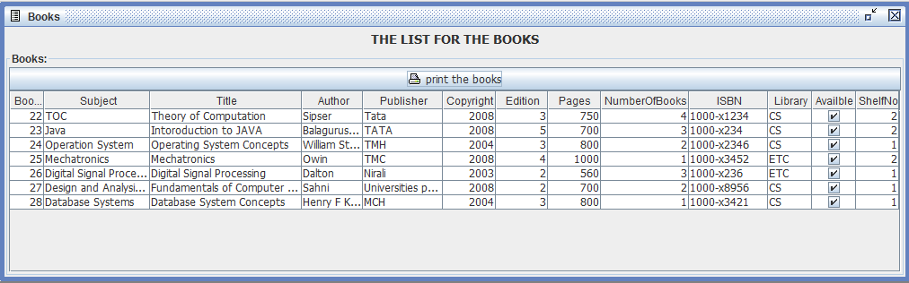
TỔNG QUAN CHƯƠNG TRÌNH
Package books gồm các class về sách và mượn trả sách:
ListBooks: Hiển thị danh sách sách
Borrow: Khởi tạo các thuộc tính và kết nối CSDL (Table Borrow)
PrintingBooks: Hiển thi thông tin sách
ListSearchBooks: Hiển thị danh sách tìm kiếm sách

Slide 22
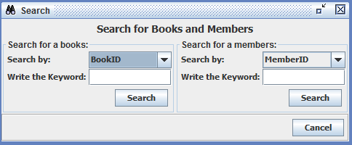
TỔNG QUAN CHƯƠNG TRÌNH
Package search gồm class tìm kiếm sách hay thành viên
SearchBooksAndMembers: Giao diện tìm kiếm sử dụng giao diện đồ họa swing
Kết nối CSDL dung câu truy vấn đưa ra kết quả
Package main gồm class Main để chạy chương trình

Slide 23
DEMO

Slide 24
KẾT LUẬN
Ưu điểm:
Giao diện dễ sử dụng
Nhược điểm cần khắc phục:
Còn thiếu một số chức năng (sửa, xóa,..) sẽ cải thiện thêm

Slide 25
Cảm ơn
Thầy
cùng các bạn đã lắng nghe!

